Slide 1
Weekly Report
2023/12/28

Slide 2
215F “9T24” Table Space
Map | Start Address | Length | 目的
_WrLg2phTableL | 0xB3A8 | 0xCC4 | Old block 的 Logic & physical 對應關係
PAGE_PH2LG_TABLE_ADDR | 0xC06C | 0x21C0 | Cache block 的page mapping 關係
_BlankBlockTable | 0xE22C | 0x340 | 空 block 表
_WritingBlockBuf | 0xE56C | 0xF4 | Logic & physical 對應關係
_BlankBlockIndexBuf | 0xE660 | 0x40
SLC_BLOCK_TABLE | 0x9C10 | 0x100 | Reserve 的 SLC block
_BadBlockTable | 0x5000 | 0x200 | Bad block table
_blankTab_tmp | 0x5200 | 0x200 | 暫存的空 block 表
FTL 表格
總長度 0 x 32F8
上電用暫存
Note
只使用 2 Plane

Slide 3
_WrLg2phTableL
1 block 用 12 bit , 3 byte 表示 2 block
total 保留 2178 個 block 空間
PAGE_PH2LG_TABLE_ADDR
1 page 用 12 bit , 3 byte 表示 2 page
一個cache block 保留 1728 byte, 一次保留 5 個 cache block 的關係
一組映射表共可以表示 2592 page
Item | 內容
BlockPhAddr1L | Block 1 的 bit[7 : 0]
BlockPhAddr2L + BlockPhAddr1H | Block 2 [3 : 0] + Block 1 [11:8]
BlockPhAddr2H | Block 2 [11 : 4]

Slide 4
_BlankBlockTable
1 block 用 12 bit , 3 byte 表示 2 block
Item | 內容
BlockPhAddr1L | Block 1 的 bit[7 : 0]
BlockPhAddr2L + BlockPhAddr1H | Block 2 [3 : 0] + Block 1 [11:8]
BlockPhAddr2H | Block 2 [11 : 4]

Slide 5
_WritingBlockBuf
一次存 5 組資訊, 一組資訊共使用 36 byte
Byte | Item | 內容
0 | BlockLgAddrH | 對應的 old block
1 | BlockLgAddrL
2 | CacheBlockNextPagePhAddrH | Cache block 下一個使用的 page
3 | CacheBlockNextPagePhAddrL
4 | OrderH
5 | OrderL
6 | CacheLgPageH
7 | CacheLgPageL
8 | NewBlockPhAddrH
9 | NewBlockPhAddrL
10 | NewBlockNextPagePhAddrH
11 | NewBlockNextPagePhAddrL
Byte | Item | 內容
12 | reserve
13 | reserve
14 | CacheBlockLgPageNumL | Cache block 中 page 映射表 有更新的數量
15 | CacheBlockLgPageNumH | Block 2 [11 : 4]
16 | CacheBlockPhAddr0L | Cache block , 可能是 tlc 0 的 cache block
17 | CacheBlockPhAddr0H
18 | CacheBlockPhAddr1L | Cache block , 可能是 tlc 1 的 cache block
19 | CacheBlockPhAddr1H
20 | CacheBlockPhAddr2L | Cache block , 可能是 tlc 2 的 cache block
21 | CacheBlockPhAddr2H

Slide 6
_BlankBlockIndexBuf
一次保留 4 組資訊, 一組資訊共使用 16 byte
一組資訊表示1個Zone(Plane)的資訊
Byte | 內容
0 | 固定 0
1 | 固定 64
2 | _BlankBlockTable + 0xC0 的 位置
3
4 | 固定 64
5 | _BlankBlockTable + 0xC0 的 位置
6 | _BlankBlockTable + 0xC0 的 位置
7 | 固定 0
Byte | 內容
8 | 固定 0
9 | 固定 64
10 | _BlankBlockTable + 0x120 的 位置
11
12 | 上電時，檢查剩下多少空block, 最大值 0x3F
13 | 固定 64
14 | _BlankBlockTable + 0x120 的 位置
15

Slide 7
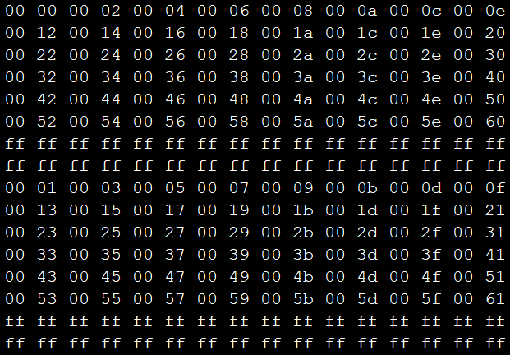
SLC_BLOCK_TABLE
1 Plane 用 128 byte, 2 Plane 共 256 byte
2 byte 表示一個 block

Slide 8
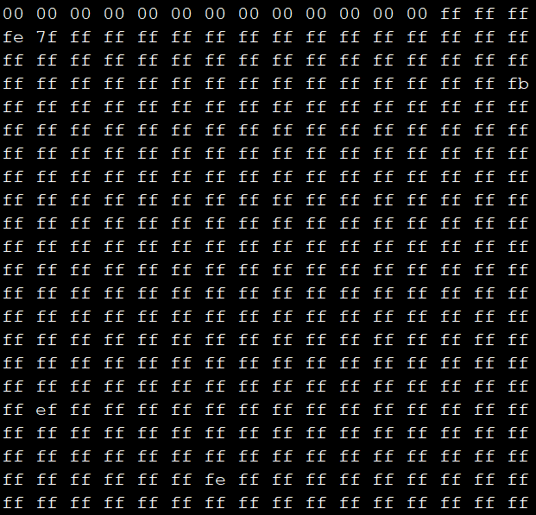
_BadBlockTable
1 個 bit 表是一個 block
1 = good block, 0 = bad block
_blankTab_tmp
1 個 bit 表是一個 block
1 = good block, 0 = bad block
Ex : 0xd5 = 1101 0101
Good block ➔ block 0, 2, 4, 6, 7
Bad block ➔ block 1, 3, 5

